Slide 1
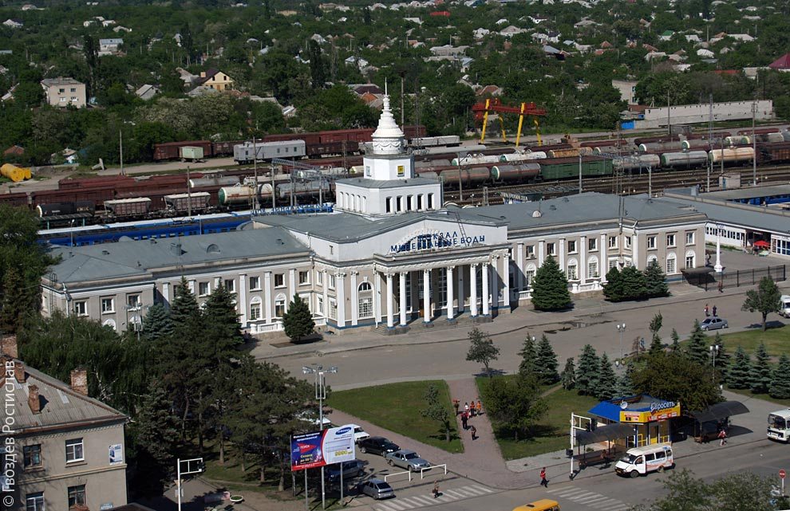

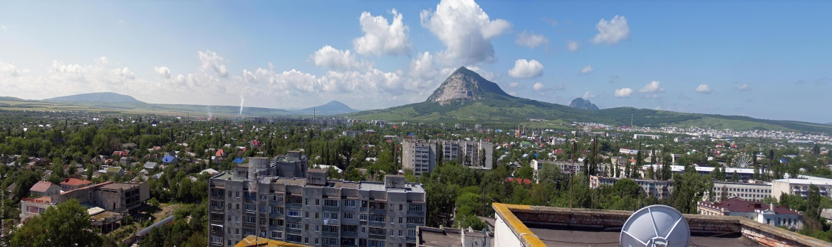
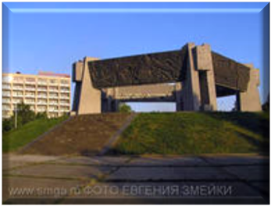
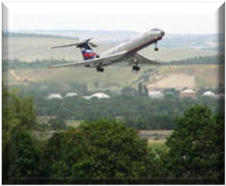
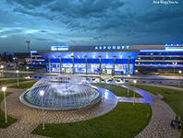
МИНЕРАЛОВОДСКИЙ ГОРОДСКОЙ ОКРУГ
БЮДЖЕТ
ДЛЯ
ГРАЖДАН
К ПРОЕКТУ РЕШЕНИЯ ОБ ИСПОЛНЕНИИ БЮДЖЕТА МИНЕРАЛОВОДСКОГО ГОРОДСКОГО ОКРУГА за 2022 год

Slide 2

Статья 264.4.
Внешняя проверка годового отчета об исполнении бюджета
3. Местная администрация представляет отчет об исполнении местного бюджета для подготовки заключения на него не позднее 1 апреля текущего года. Подготовка заключения на годовой отчет об исполнении местного бюджета проводится в срок, не превышающий один месяц.

Slide 3



ОСНОВНЫЕ ПОКАЗАТЕЛИ
СОЦИАЛЬНО-ЭКОНОМИЧЕСКОГО РАЗВИТИЯ
МИНЕРАЛОВОДСКОГО ГОРОДСКОГО ОКРУГА
Показатели
ЧИСЛЕННОСТЬ НАСЕЛЕНИЯ (в среднегодовом исчислении), тыс. чел.
ИНДЕКС ПОТРЕБИТЕЛЬСКИХ ЦЕН НА ТОВАРЫ И УСЛУГИ НА КОНЕЦ ГОДА % к декабрю предыдущего года
УРОВЕНЬ ЗАРЕГИСТРИРОВАННОЙ БЕЗРАБОТИЦЫ (НА КОНЕЦ ГОДА), %
ОБЪЕМ РАБОТ, ВЫПОЛНЕННЫХ ПО ВИДУ ДЕЯТЕЛЬНОСТИ «СТРОИТЕЛЬСТВО», В ЦЕНАХ СООТВЕТСТВУЮЩИХ ЛЕТ, млн. руб.
ВВОД В ДЕЙСТВИЕ ЖИЛЫХ ДОМОВ, тыс. кв. м. общей площади
2021 г. (отчет) | 2022 г. (отчет) | 2023 г. (прогноз) | 2024 г. (прогноз) | 2025 г. (прогноз)
134,6 | 133,9 | 133,5 | 133,1 | 132,7
8,4 | 17,5 | 6,1 | 4,0 | 4,0
0,6 | 0,42 | 0,56 | 0,56 | 0,56
249,47 | 116,70 | 123,24 | 129,52 | 134,83
36,49 | 51,65 | 42,02 | 49,85 | 61,36

Slide 4
ОСНОВНЫЕ ПРИОРИТЕТЫ
СОЦИАЛЬНО-ЭКОНОМИЧЕСКОГО РАЗВИТИЯ МИНЕРАЛОВОДСКОГО ГОРОДСКОГО ОКРУГА В 2022 – 2024 ГОДАХ
1
5
Развитие и модернизация
системы жилищно – коммунального хозяйства округа, внедрение энергосберегающих технологий
Улучшение
инвестиционного климата
2
Развитие гражданских инициатив и гражданского общества
6
Улучшение ситуации на рынке труда
Повышение качества услуг
в отраслях социальной сферы, использование механизмов государственно-частного
партнёрства
Увеличение объёмов
строительства жилья
и обеспеченности населения муниципалитета доступным
и комфортным жильём
3
7
Повышение доступности
дошкольного и общего образования посредством реконструкции и строительства новых детских
садов и школ
Повышение эффективности использования бюджетных средств
4
8

Slide 5

ОСНОВНЫЕ ХАРАКТЕРИСТИКИ БЮДЖЕТА МИНЕРАЛОВОДСКОГО ГОРОДСКОГО ОКРУГА
ЗА 2022 ГОД
ДИНАМИКА ОСНОВНЫХ ХАРАКТЕРИСТИК БЮДЖЕТА ОКРУГА
ЗА 2021 – 2023 годы
МЛН. РУБ.
РАСХОДЫ
4 757,3
МЛН. РУБ.
Р
43,4
МЛН. РУБ.
НАИМЕНОВАНИЕ | УТВЕРЖДЕНО ПЕРВОНАЧАЛЬ-НЫМ РЕШЕНИЕМ СОВЕТА | УТОЧНЁННЫЙ ПЛАН | ИСПОЛНЕНО | % ИСПОЛНЕНИЯ К УТОЧНЁН-НОМУ ПЛАНУ
ДОХОДЫ | 4 569,5 | 5 104,7 | 4 800,7 | 94,0
РАСХОДЫ | 4 676,9 | 5 284,6 | 4 757,3 | 90,0
ДЕФИЦИТ (-) ПРОФИЦИТ (+) | -107,4 | -178,9 | 43,4
Доходы бюджета –
поступающие в бюджет денежные средства
Расходы бюджета – выплачиваемые
из бюджета денежные средства

Slide 6
По итогам 2022 года местный бюджет исполнен по доходам в сумме 4800,68 млн. рублей, по расходам в сумме 4757,31 млн. рублей с профицитом 43,38 млн. рублей
ОСНОВНЫЕ ПАРАМЕТРЫ ИСПОЛНЕНИЯ БЮДЖЕТА МИНЕРАЛОВОДСКОГО ГОРОДСКОГО ОКРУГА СТАВРОПОЛЬСКОГО КРАЯ ЗА 2022 ГОД В СРАВНЕНИИ С 2021 ГОДОМ
Наименование | 2021 год |  | 2022 год |  | Отклонение исполнения к плану 2022 года |  | Отклонение исполнения 2022/2021 г.
 | план | исполнен | план | исполнен | абс. | % | абс. | %
Доходы всего, из них: | 4565,77 | 4494,14 | 5104,68 | 4800,68 | -304,00 | 94,0 | 306,55 | 106,8
налоговые и неналоговые | 931,21 | 962,76 | 1037,12 | 1132,70 | 95,58 | 109,2 | 169,94 | 117,7
безвозмездные поступления | 3634,57 | 3531,38 | 4067,56 | 3667,99 | -399,57 | 90,2 | 136,61 | 103,9
Расходы | 4776,94 | 4588,22 | 5284,56 | 4757,31 | -527,25 | 90,0 | 169,09 | 103,7
Дефицит (-) профицит (+) | -211,16 | 94,08 | -178,88 | 43,38 | - | - | - | -
Объем доходов местного бюджета по итогам 2022 года увеличился по сравнению с 2021 г. на 306,55 млн. рублей или на 6,8 %. Данное увеличение обусловлено увеличением поступления налоговых и неналоговых доходов в сумме 169,94 млн. рублей или 17,7 % и безвозмездных поступлений на 136,61 млн. рублей или 3,9 %. Расходы в 2022 г. выросли на 169,09 млн. рублей или 3,7 % к уровню 2021 г.

Slide 7
ДИНАМИКА ОСНОВНЫХ ПОКАЗАТЕЛЕЙ БЮДЖЕТА МИНЕРАЛОВОДСКОГО ГОРОДСКОГО ОКРУГА

Slide 8
Сведения о фактических поступлениях доходов по видам доходов за 2022 год в сравнении с первоначально утвержденными решением о бюджете значениями и с уточненными значениями с учетом внесенных изменений
тыс. рублей
 | 2022 г. |  |  | Отклонение между первоначально утвержденными и уточненными значениями |  | Выполнение первоначального плана года к фактическим поступлениям |  | Пояснения отклонений между первоначально утвержденными и фактическими значениями в случае, если такие отклонения составили 5 % и более | Выполнение уточненного плана года
ИСТОЧНИКИ ДОХОДОВ | Первоначальный план года | Утвержденный план года с изменениями | Отчет года
 |  |  |  | абс. |  | абс. |  |  | абс.
 |  |  |  | сумма | % | сумма | % |  | сумма | %
1 | 2 | 3 | 4 | 5 | 6 | 7 | 8 | 9 | 10 | 11
НАЛОГОВЫЕ ДОХОДЫ | 832 455,57 | 877 612,30 | 927 339,62 | 45 156,73 | 105,42 | 94 884,05 | 111,40 |  | 49 727,32 | 105,67
в том числе:
Налог на доходы физических лиц | 477 595,00 | 505 002,00 | 517 848,64 | 27 407,00 | 105,74 | 40 253,64 | 108,43 | Восстановление экономики после пандемии вызванной COVID-19, что повлекло рост фонда оплаты труда, увеличение размера МРОТ, индексация заработной платы работников бюджетной сферы | 12 846,64 | 102,54
Акцизы | 42 452,57 | 48 598,12 | 48 987,65 | 6 145,55 | 114,48 | 6 535,08 | 115,39 | Восстановление экономики после пандемии вызванной COVID-19, индексация ставок акцизов на ГСМ | 389,53 | 100,80
Налог, взимаемый по УСН | 55 145,00 | 67 511,00 | 69 464,01 | 12 366,00 | 122,42 | 14 319,01 | 125,97 | В связи с внесением изменений в Налоговый кодекс РФ в части отмены с 01.01.2021г. ЕНВД рост налогоплательщиков УСН | 1 953,01 | 102,89
Единый сельскохозяйственный налог | 3 429,00 | 7 219,81 | 7 694,99 | 3 790,81 | 210,55 | 4 265,99 | 224,41 | В связи с увеличением налогооблагаемой базы | 475,18 | 106,58
Налог, взимаемый с патента | 16 020,00 | 13 193,10 | 13 488,14 | -2 826,90 | 82,35 | -2 531,86 | 84,20 | Увеличение страховых взносов на обязательное социальное и пенсионное страхование уменьшает сумму начисленного налога | 295,04 | 102,24
Налог на имущество физических лиц | 81 812,00 | 68 092,00 | 89 624,41 | -13 720,00 | 83,23 | 7 812,41 | 109,55 | Увеличение количества объектов налогообложения, облагаемых по ставке 2% | 21 532,41 | 131,62
Земельный налог | 138 972,00 | 148 499,27 | 160 694,92 | 9 527,27 | 106,86 | 21 722,92 | 115,63 | Погашение физическими лицами задолженности по налогу, передача земельных участков из муниципальной казны в ПБП | 12 195,65 | 108,21
Государственная пошлина | 17 030,00 | 19 497,00 | 20 422,08 | 2 467,00 | 114,49 | 3 392,08 | 119,92 | Увеличение количества обращений в суды общей юрисдикции и к мировым судьям | 925,08 | 104,74
Иные доходные источники |  |  | -885,22 | 0,00 |  | -885,22 | 0,00 | Возврат из бюджета переплат по ЕНВД | -885,22 | 0,00
НЕНАЛОГОВЫЕ ДОХОДЫ | 146 033,49 | 159 511,95 | 205 359,63 | 13 478,46 | 109,23 | 59 326,14 | 140,63 |  | 45 847,68 | 128,74
в том числе:
Доходы от использования имущества, находящегося в государственной и муниципальной собственности | 97 663,24 | 114 579,35 | 124 089,80 | 16 916,11 | 117,32 | 26 426,56 | 127,06 | Дополнительное заключение договоров аренды земельных участков, погашение задолженности по арендным платежам | 9 510,45 | 108,30
Плата за негативное воздействие на окружающую среду | 3 211,28 | 2 764,13 | 2 764,84 | -447,15 | 86,08 | -446,44 | 86,10 | Внесение изменений в законодательство | 0,71 | 100,03
Доходы от оказания платных услуг | 22 920,56 | 21 719,44 | 21 293,09 | -1 201,12 | 94,76 | -1 627,47 | 92,90 | Снижение посещаемости детей в ДОУ и СОШ в связи с заболеваемостью, изменение типа учреждения с казенного на бюджетное | -426,35 | 98,04
Доходы от продажи материальных и нематериальных активов | 17 597,25 | 13 779,18 | 46 753,17 | -3 818,07 | 78,30 | 29 155,92 | 265,68 | Непрогнозируемые поступления от продажи земельных участков, от перераспределения площади земельных участков | 32 973,99 | 339,30
Штрафы, санкции, возмещение ущерба | 2 272,36 | 4 301,05 | 6 322,79 | 2 028,69 | 189,28 | 4 050,43 | 278,25 | Увеличение количества выявленных правонарушений | 2 021,74 | 147,01
Прочие неналоговые доходы | 2 368,80 | 2 368,80 | 4 135,94 | 0,00 | 100,00 | 1 767,14 | 174,60 | Непрогнозируемые невыясненные поступления | 1 767,14 | 174,60
Налоговые и неналоговые доходы | 978 489,06 | 1 037 124,25 | 1 132 699,25 | 58 635,19 | 105,99 | 154 210,19 | 115,76 |  | 95 575,00 | 109,22

Slide 9
Безвозмездные поступления | 3 591 017,65 | 4 067 560,72 | 3 667 985,13 | 476 543,07 | 113,27 | 76 967,48 | 102,14 |  | -399 575,59 | 90,18
в том числе:
Дотации | 471 315,00 | 491 550,18 | 491 550,18 | 20 235,18 | 104,29 | 20 235,18 | 104,29 | Поступление дотаций на поддержку мер по обеспечению сбалансированности бюджета | 0,00 | 100,00
Субсидии | 836 854,19 | 1 075 262,01 | 728 169,48 | 238 407,82 | 128,49 | -108 684,71 | 87,01 | Уточнение объема субсидий по отдельным направлениям | -347 092,53 | 67,72
Субвенции | 2 097 851,50 | 2 298 157,01 | 2 292 273,09 | 200 305,51 | 109,55 | 194 421,59 | 109,27 | Уточнение плановых показателей (увеличение) на осуществление социальных выплат в случае рождения третьего ребенка, на детей от трех до семи лет, в связи с рождением первого ребенка | -5 883,92 | 99,74
Иные межбюджетные трансферты | 184 412,18 | 254 847,18 | 208 247,65 | 70 435,00 | 138,19 | 23 835,47 | 112,93 | Увеличение прочих межбюджетных трансфертов на повышение заработной платы работникам бюджетной сферы в связи с индексацией | -46 599,53 | 81,71
Прочие безвозмездные поступления | 584,78 | -52 255,66 | -52 255,27 | -52 840,44 | -8 935,95 | -52 840,05 | -8 935,89 | Уточнение плана на суммы: остатков субсидий, субвенций и иных межбюджетных трансфертов, имеющих целевое назначение, прошлых лет ; денежных пожертвований, предоставляемых физическими лицами. | 0,39 | 100,00
ВСЕГО ДОХОДОВ | 4 569 506,71 | 5 104 684,97 | 4 800 684,38 | 535 178,26 | 111,71 | 231 177,67 | 105,06 |  | -304 000,59 | 94,04

Slide 10


СТРУКТУРА
НАЛОГОВЫХ ДОХОДОВ
СТРУКТУРА
НЕНАЛОГОВЫХ ДОХОДОВ

Slide 11
Структура безвозмездных поступлений от других бюджетов бюджетной системы РФ

Slide 12
Рейтинг отраслей экономической деятельности в поступлении налоговых доходов в бюджет Минераловодского городского округа

Slide 13
ИНФОРМАЦИЯ О РАБОТЕ АДМИНИСТРАЦИИ ПО ПРИВЛЕЧЕННИЮ ДОПОЛНИТЕЛЬНЫХ ДОХОДОВ В БЮДЖЕТ МИНЕРАЛОВОДСКОГО ГОРОДСКОГО ОКРУГА В 2022 ГОДУ

Slide 14
Оценка эффективности налоговых расходов Минераловодского городского округа
№ п/п | Категория плательщиков налогов, для которых предусмотрены налоговые льготы, освобождения и иные преференции | Дата начала действия | Дата прекращения действия | Объем выпадающих доходов (тыс. рублей) | Критерии целесообразности |  | Критерии результативности |  | Эффективность налоговой льготы (да/нет)
 |  |  |  |  | соответствие целям муниципальной программы | Востребованность | Наименование индикатора достижения целей муниципальной программы Минераловодского городского округа, в связи с предоставлением налоговых льгот, освобождений и иных преференций по налогам | Достижение индикатора муниципальной программы (план/факт)
1 | 2 | 3 | 4 | 5 | 6 | 7 | 9 | 10 | 11
 | Всего |  |  | 268 | да | 46,63% |  | 1,6/0,5 | да
1 | Вдовы ветеранов ВОВ, вдовы ветеранов боевых действий | 01.01.2021 | не установлена | 3 | да | 4,85% | Доля объема земельного налога, не поступившего в бюджет в связи с предоставлением налоговых льгот, к общему объему земельного налога, поступившего в бюджет от физических лиц | 0,6/0,01 | да
2 | Труженники тыла | 01.01.2021 | не установлена | 7 | да | 5,45% | Доля объема земельного налога, не поступившего в бюджет в связи с предоставлением налоговых льгот, к общему объему земельного налога, поступившего в бюджет от физических лиц | 0,2/0,01 | да
3 | Супруга (супруг), погибшего (умершего) военнослужащего при исполнении обязанностей военной службы (служебных обязанностей) не вступившая (не вступивший) в повторный брак | 01.01.2021 | не установлена | 23 | да | 100% | Доля объема земельного налога, не поступившего в бюджет в связи с предоставлением налоговых льгот, к общему объему земельного налога, поступившего в бюджет от физических лиц | 0,1/0,04 | да
4 | Родители (усыновители) погибшего (умершего) военнослужащего при исполнении обязанностей военной службы (служебных обязанностей) | 01.01.2021 | не установлена | 75 | да | 100% | Доля объема земельного налога, не поступившего в бюджет в связи с предоставлением налоговых льгот, к общему объему земельного налога, поступившего в бюджет от физических лиц | 0,1/0,14 | да
5 | Пенсионеры в отношении одного земельного участка для хранения автотранспорта | 01.01.2021 | не установлена | 160 | да | 53,68% | Доля объема земельного налога, не поступившего в бюджет в связи с предоставлением налоговых льгот, к общему объему земельного налога, поступившего в бюджет от физических лиц | 0,6/0,3 | да

Slide 15
Основные направления бюджетной политики Минераловодского городского округа на 2022 год
Обеспечение долгосрочной сбалансированности и финансовой устойчивости местного бюджета.
Оптимизация бюджетных расходов с одновременным определением их приоритетности и повышения эффективности финансовых ресурсов.
Обеспечение прозрачности и открытости муниципальных финансов.
Основными задачами бюджетной политики являются:
применение программно-целевых методов бюджетного планирования;
повышение эффективности и результативности использования имеющихся инструментов программно-целевого управления;
создание условий для повышения качества оказания муниципальных услуг (работ);
повышение эффективности использования бюджетных средств;
исполнение в полном объеме публичных обязательств переда населением.

Slide 16



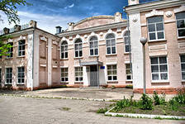
Приоритетными расходами местного бюджета являются :
оплата труда и начисления на выплаты по оплате труда;
коммунальные услуги;
услуги связи;
уплата налогов, сборов и других обязательных платежей;
обслуживание и погашение муниципального долга;
продукты питания;
и т.д.

Slide 17


Slide 18
Исполнение расходов местного бюджета в разрезе разделов подразделов кодов бюджетной классификации расходов бюджетов за 2022 год
Рз | Наименование | Утверждено | Исполнено | Процент исполнения,%
01 | Общегосударственные вопросы | 323 973,18 | 317 985,42 | 98,15
03 | Национальная безопасность и правоохранительная деятельность | 24 585,16 | 24 281,84 | 98,77
04 | Национальная экономика | 595 794,94 | 551 843,14 | 92,62
05 | Жилищно-коммунальное хозяйство | 784 906,44 | 366 831,67 | 46,74
06 | Охрана окружающей среды | 1 359,96 | 1 359,96 | 100,00
07 | Образование | 1 952 660,66 | 1 897 960,76 | 97,20
08 | Культура, кинематография | 165 797,39 | 164 180,11 | 99,02
10 | Социальная политика | 1 401 894,85 | 1 400 014,83 | 99,87
11 | Физическая культура и спорт | 17 874,98 | 17 730,26 | 99,19
13 | Обслуживание государственного и муниципального долга | 15 710,66 | 15 118,88 | 96,23
 | Всего | 5 284 558,23 | 4 757 306,87 | 90,02

Slide 19
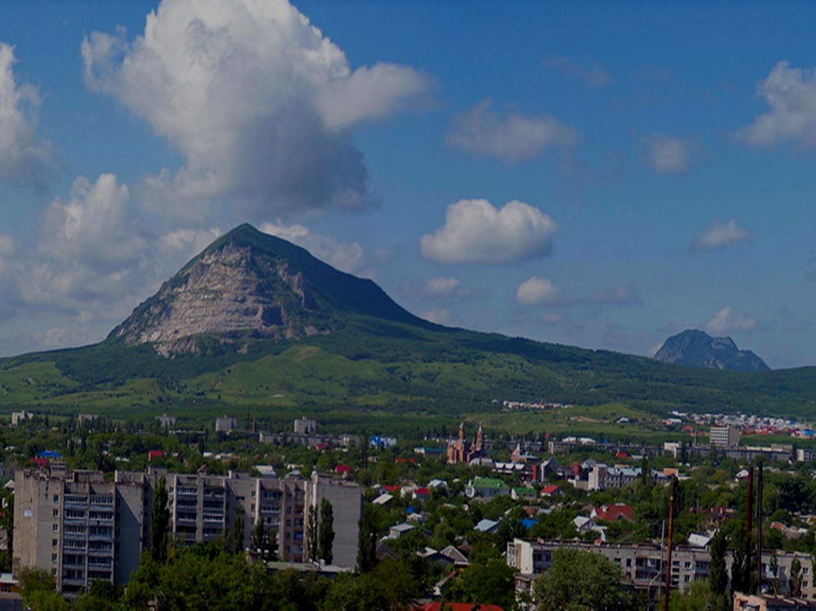
Перечень муниципальных программ Минераловодского городского округа
«Совершенствование организации деятельности органов местного самоуправления»
«Управление финансами»
«Обеспечение безопасности»
«Развитие транспортной системы и обеспечение безопасности дорожного движения»
«Развитие жилищно-коммунального хозяйства»
«Развитие образования»
«Развитие культуры»
"Развитие экономики»
«Социальная политика»
«Развитие физической культуры и спорта»
«Развитие молодежной политики“
«Экология и охрана окружающей среды»
«Энергосбережение и повышение энергетической эффективности»
«Развитие градостроительства, строительства и архитектуры»
«Развитие сельского хозяйства»
«Управление имуществом»
«Формирование современной городской среды»

Slide 20
Реализация муниципальных программ
Наименование | Утверждено | Исполнено | процент исполнения,%
1 | 2 | 3 | 4
"Совершенствование организации деятельности органов местного самоуправления" | 67 740,68 | 67 219,31 | 99,23
"Управление финансами" | 93 726,01 | 93 106,62 | 99,34
"Обеспечение безопасности" | 68 112,53 | 59 172,62 | 86,87
"Развитие транспортной системы и обеспечение безопасности дорожного движения " | 587 939,73 | 544 887,26 | 92,68
"Развитие жилищно-коммунального хозяйства" | 597 900,26 | 225 517,98 | 37,72
"Развитие образования" | 1 854 974,62 | 1 809 097,30 | 97,53
"Развитие культуры" | 205 698,33 | 204 113,64 | 99,23
"Развитие экономики" | 139,23 | 139,23 | 100,00
"Социальная политика " | 1 379 305,81 | 1 378 064,33 | 99,91
"Развитие физической культуры и спорта" | 33 135,50 | 32 988,78 | 99,56
"Развитие молодежной политики" | 3 511,11 | 3 511,11 | 100,00
"Экология и охрана окружающей среды " | 317,21 | 314,05 | 99,00
"Энергосбережение и повышение энергетической эффективности" | 5 614,75 | 5 552,47 | 98,89
"Развитие градостроительства, строительства и архитектуры" | 8 702,83 | 7 804,05 | 89,67
"Развитие сельского хозяйства" | 5 793,75 | 4 944,03 | 85,33
"Управление имуществом" | 86 248,56 | 83 937,35 | 97,32
"Формирование современной городской среды" | 180 280,48 | 134 594,89 | 74,66
Всего: | 5 179 141,40 | 4 654 965,01 | 89,88

Slide 21

Реализация программных мероприятий

Slide 22
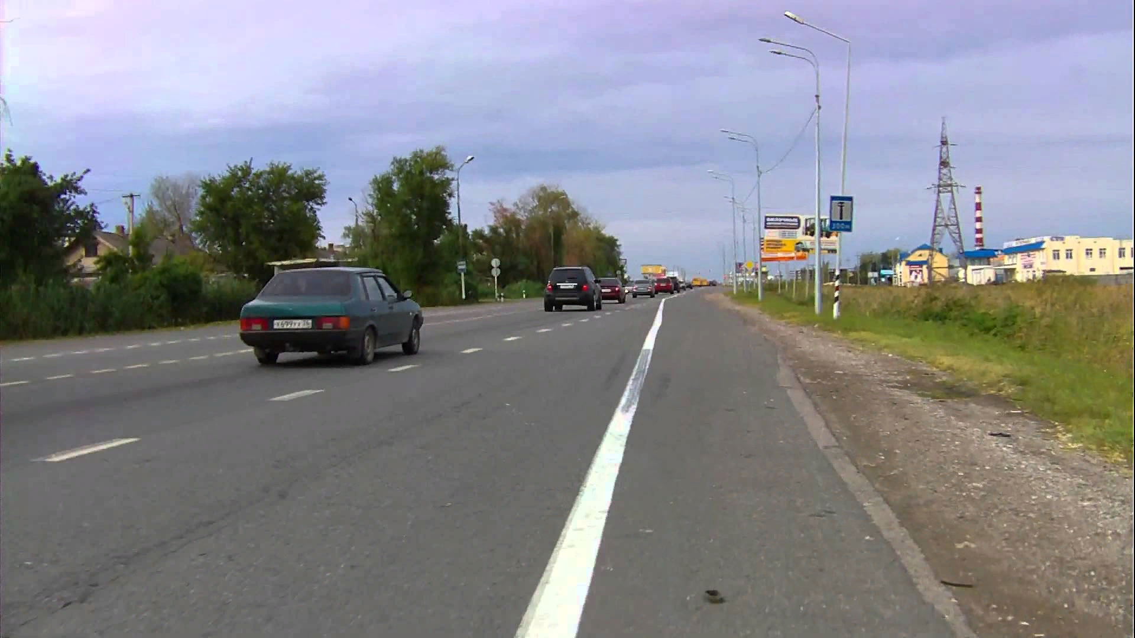
ДОРОЖНЫЙ ФОНД МИНЕРАЛОВОДСКОГО ГОРОДСКОГО ОКРУГА исполнение за 2022 год
план, факт, %
тыс. руб тыс. руб исполнения
586 739,7 543 687,3 92,66

Slide 23
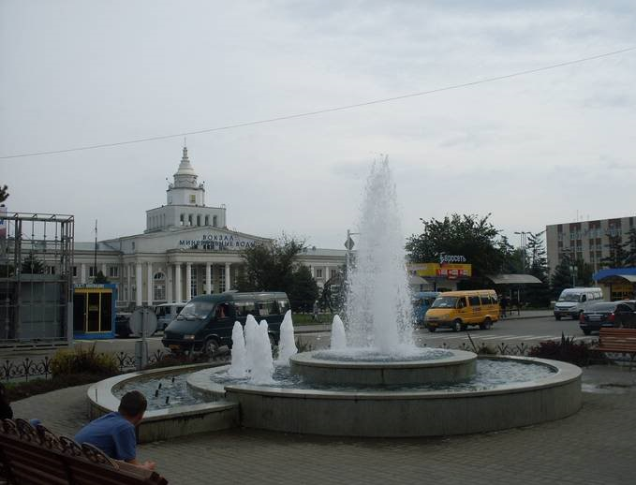
Финансовое управление администрации
Минераловодского городского округа

